Slide 1
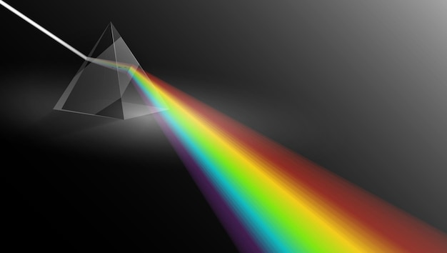
CHỦ ĐỀ 2
ÁNH SÁNG

Slide 2

Vì sao ta thấy cây bút chì dường như bị gãy tại mặt nước?

Slide 3

BÀI 4
KHÚC XẠ ÁNH SÁNG

Slide 4
MỤC TIÊU
01
Thực hiện được thí nghiệm để rút ra và phát biểu được định luật khúc xạ ánh sáng.
02
Vận dụng được biểu thức trong một số trường hợp đơn giản.
03
Vận dụng kiến thức về sự khúc xạ ánh sáng, giải thích được một số hiện tượng đơn giản.

Slide 5
NỘI DUNG BÀI HỌC
1
2
3
Hiện Tượng Khúc Xạ Ánh Sáng
Định Luật Khúc Xạ Ánh Sáng
Chiết Suất Của Môi Trường

Slide 6
1. HIỆN TƯỢNG KHÚC XẠ ÁNH SÁNG
Thí Nghiệm

Slide 7
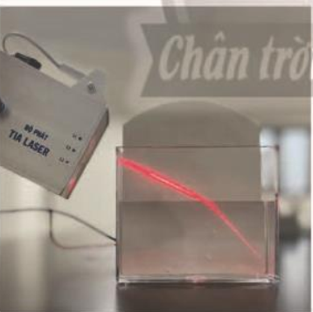
I. Hiện tượng khúc xạ ánh sáng
Thí Nghiệm
Chuẩn bị: hộp nhựa trong chứa nước, nguồn sáng laser và tấm nhựa.
Tiến hành:
Bước 1: Bố trí thí nghiệm như hình
Bước 2: Chiếu tia sáng ra một vết sáng trên tấm nhựa từ không khí theo phương xiên góc đến mặt nước.

Slide 8

Quan sát thí nghiệm và nêu đường đi của tia sáng từ không khí vào nước.

Slide 9
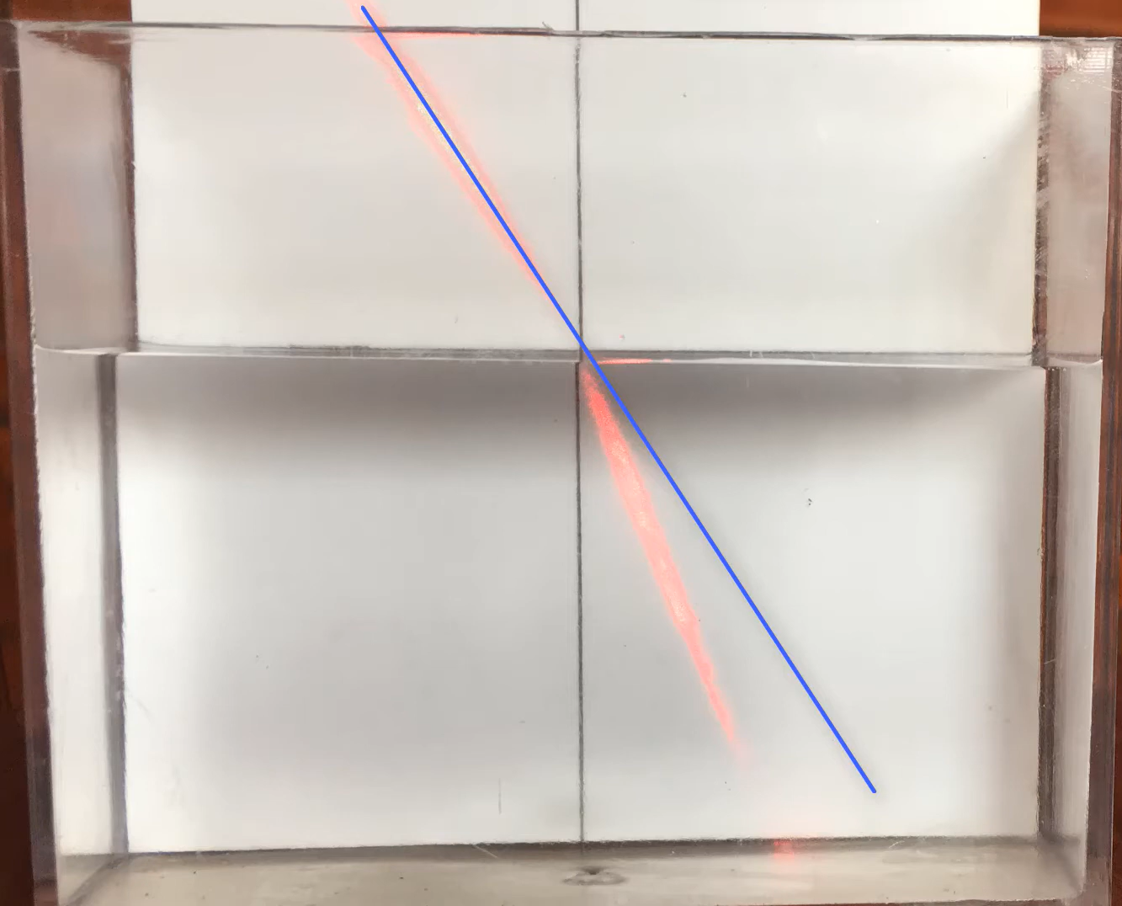
Kết quả
Khi truyền từ không khí sang nước, tia sáng bị lệch khỏi phương truyền ban đầu tại mặt nước.
Kết quả tương tự khi thí nghiệm với các cặp môi trường trong suốt khác nhau

Slide 10
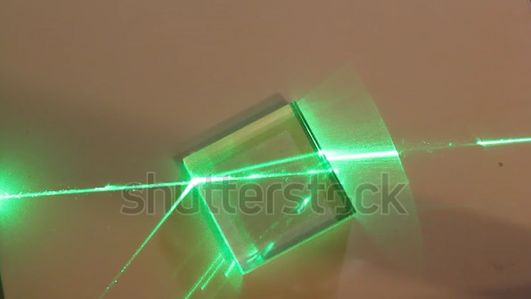

Tia laser bị gãy tại mặt phân cách giữa không khí và thủy tinh.
Ống hút bị gãy tại mặt phân cách giữa không khí và chất lỏng.
Hiện tượng khúc xạ ánh sáng là gì?

Slide 11

Khi truyền từ môi trường trong suốt này sang môi trường trong suốt khác, tia sáng có thế bị khúc xạ (bị lệch khỏi phương truyền ban đầu) tại mặt phân cách giữa hai môi trường. Hiện tượng đó gọi là hiện tượng khúc xạ ánh sáng.

Slide 12
Hiện tượng nào sau đây liên quan đến sự khúc xạ ánh sáng?
Tia sáng mặt trời bị hắt trởlại môi trường cũ khi gặp mặt nước
Tia sáng mặt trời bị lệch khỏi phương truyền ban đầu khi đi từ không khí vào nước.

Slide 13
Tia sáng mặt trời bị lệch khỏi phương truyền ban đầu khi đi từ không khí vào nước.

Slide 14


Sơ Đồ Đường Đi Của Tia Sáng Từ Không Khí Vào Nước.
N
PQ: mặt phân cách giữa 2 môi trường
S
SI: tia tới
I: điểm tới
i
IR: tia khúc xạ
Không khí
P
Q
NN’: pháp tuyến tại điểm tới I
Nước
I
i = $\hat{\text{SIN}}$ : góc tới
r
r = $\hat{\text{R}\text{IN}\text{′}}$ : góc khúc xạ
N’
Mặt phẳng chứa tia tới và pháp tuyến được gọi là mặt phẳng tới.
R

Slide 15
2. ĐỊNH LUẬT KHÚC XẠ ÁNH SÁNG
Thí Nghiệm

Slide 16
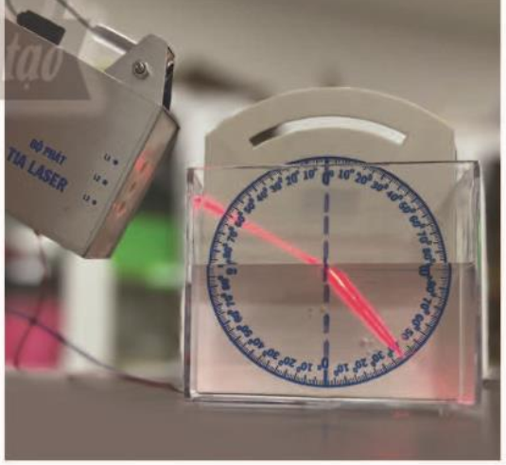
Thí Nghiệm
Chuẩn bị: hộp nhựa trong chứa nước, nguồn sáng laser, tấm nhựa có in vòng chia độ.
Tiến hành:
Bước 1: Bố trí thí nghiệm như hình
Bước 2: Chiếu tia sáng tạo ra một vết sáng trên tấm nhựa đến tâm của vòng tròn chia độ dưới góc tới 60°.
Bước 3: Thay đổi các giá trị của góc tới lần lượt là 45°, 30°, 20°.

Slide 17



PHIẾU HỌC TẬP
Quan sát thí nghiệm, cho biết tia khúc xạ và tia tới nằm cùng một bên hay khác bên của pháp tuyến.
Hoàn thành bảng sau
Góc tới i | 60° | 45° | 30° | 20°
Góc khúc xạ r | ? | ? | ? | ?
sini/sinr | ? | ? | ? | ?
Nhận xét về tỉ số $\frac{\sin{i }}{\sin{r}}$ khi góc tới i thay đổi.

Slide 18
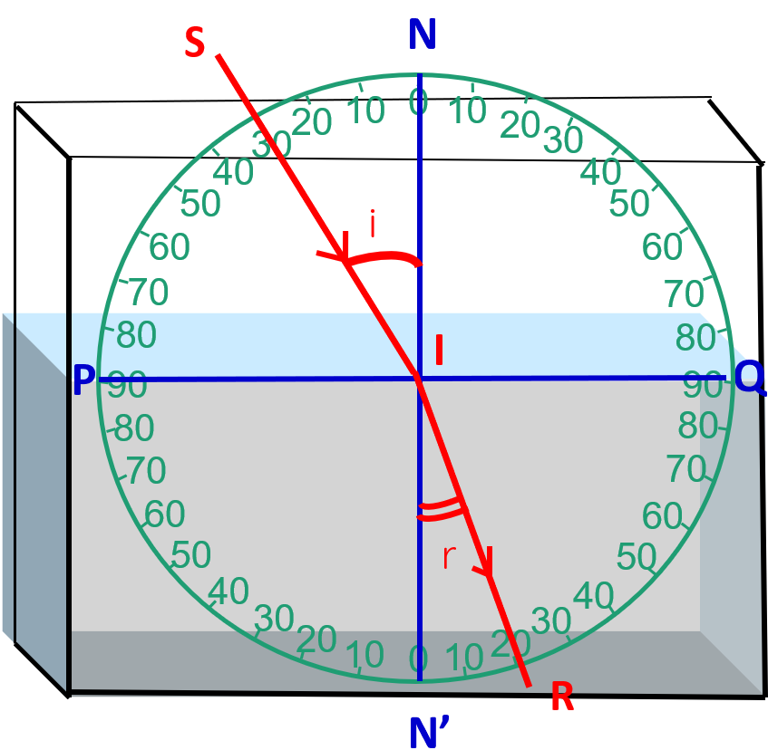
PHIẾU HỌC TẬP
Tia khúc xạ nằm cùng mặt phẳng với tia tới và nằm khác bên của pháp tuyến.

Slide 19

PHIẾU HỌC TẬP
Góc tới i | 60° | 45° | 30° | 20°
Góc khúc xạ r | 40° | 32° | 22° | 15°
sini/sinr | 1,33 | 1,33 | 1,33 | 1,33
Bảng kết quả thí nghiệm tìm hiểu định luật khúc xạ ánh sáng
Khi góc tới i tăng (hoặc giảm) thì góc khúc xạ r cũng tăng (hoặc giảm) theo nhưng tỉ số $\frac{\sin{i }}{\sin{r}}$ luôn không đổi.

Slide 20
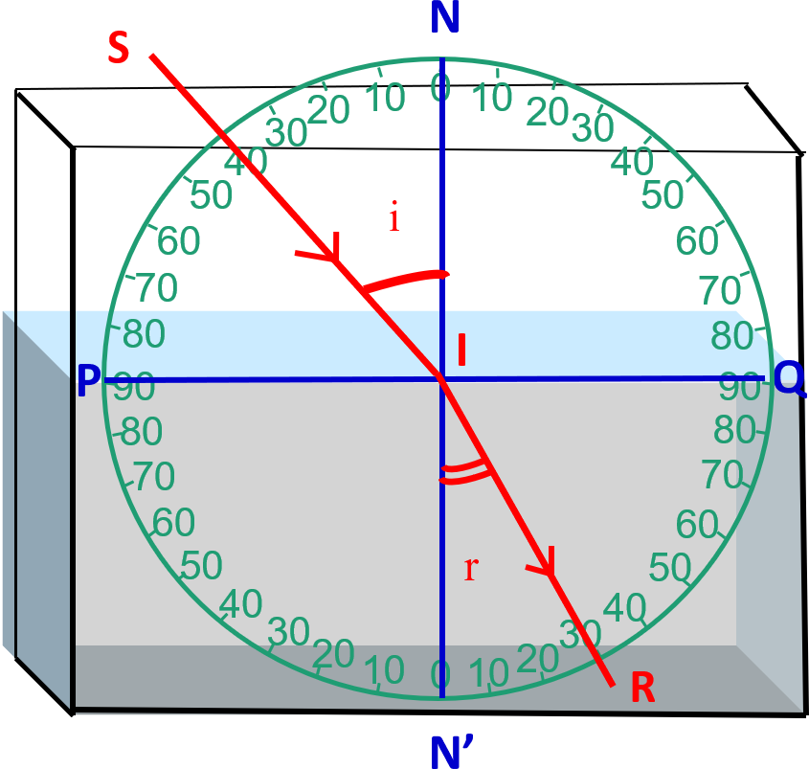
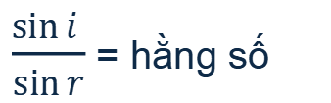
Định luật khúc xạ ánh sáng
Tia khúc xạ nằm trong mặt phẳng tới và ở bên kia pháp tuyến so với tia sáng tới.
Đối với hai môi trường trong suốt nhất định, tỉ số giữa sin góc tới (sin i) và sin góc khúc xạ (sin r) là một hằng số.
$\frac{\sin{i }}{\sin{r}}$ = hằng số

Slide 21
3. CHIẾT SUẤT CỦA MÔI TRƯỜNG

Slide 22

Chiết suất của một môi trường có giá trị bằng tỉ số tốc độ ánh sáng trong chân không (hoặc không khí) với tốc độ ánh sáng trong môi trường đó
$$n=\frac{c}{v}$$
c: tốc độ của ánh sáng trong chân không
v: tốc độ của ánh sáng trong môi trường đó
c = 300 000 km/s

Slide 23

$$n_{21}=\frac{v_{1}}{v_{2}}=\frac{n_{2}}{n_{1}}$$
n₂₁: chiết suất tỉ đối của môi trường 2 đối với môi trường 1
n₁: chiết suất của môi trường 1
n₂: chiết suất của môi trường 2
Môi Trường | Chiết Suất
Không khí | 1,00293
Nước | 1,333
Nước đá | 1,309
Thủy tinh thường | 1,520
Kim cương | 2,419

Slide 24

Với hai môi trường trong suốt nhất định, tỉ số giữa sin góc tới và sin góc khúc xạ là hằng số:
$$n_{21}=\frac{\sin{i}}{\sin{r}}$$

Slide 25

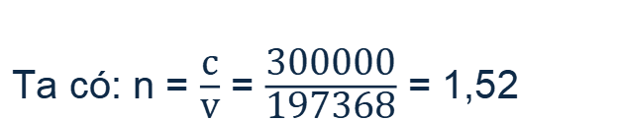
Cho biết tốc độ ánh sáng truyền trong không khí là 300 000 km/s; trong thuỷ tinh là 197 368 km/s. Hãy tính chiết suất của thuỷ tinh
Giải
Ta có: n = $\frac{\text{c}}{\text{v}}$ = $\frac{\text{300000}}{\text{197368}}$ = 1,52

Slide 26
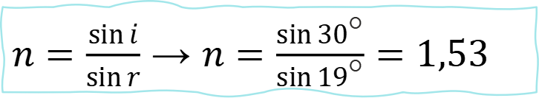
Vận dụng
Biết góc tới i, góc khúc xạ r, tính chiết suất n.
Một tia sáng truyền từ không khí dưới góc tới i = 30° vào thuỷ tinh. Biết góc khúc xạ r = 19°. Tính chiết suất của thuỷ tinh.
$n=\frac{\sin{i}}{\sin{r}}$ → $n=\frac{\sin{30\text{°}}}{\sin{19\text{°}}}=1,53$
Lời giải:

Slide 27
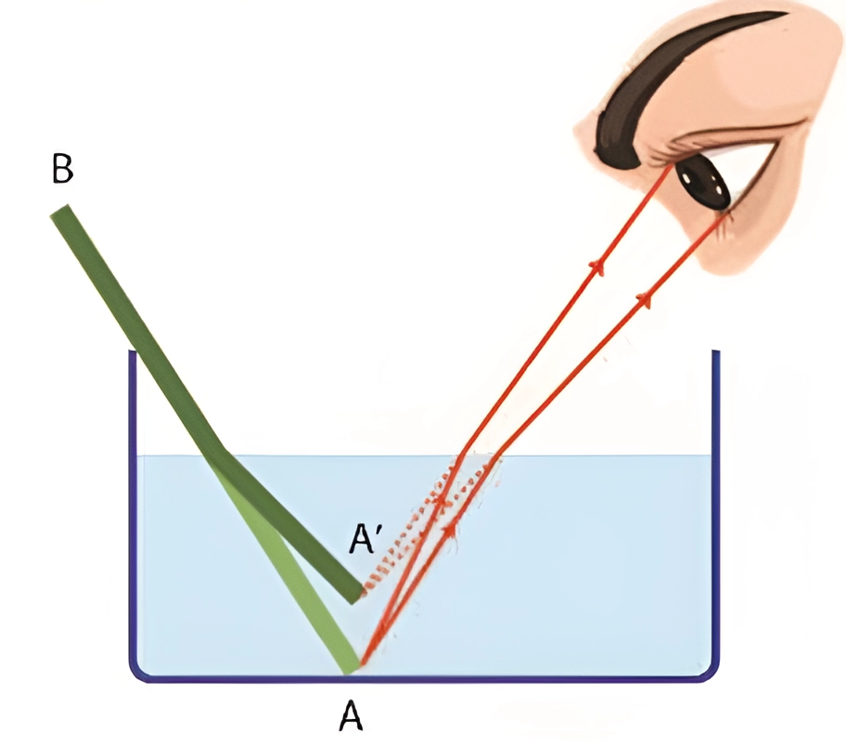
Vận dụng
Các tia sáng xuất phát từ đầu A, truyền trong nước → bị khúc xạ ở mặt phân cách nước - không khí → truyền đến mắt người quan sát.
Mắt nhìn tia khúc xạ thấy đầu A của ống hút như nằm ở vị trí A’
→ gần mặt nước hơn.
Hiện tượng “nâng ảnh” do khúc xạ ánh sáng

Slide 28
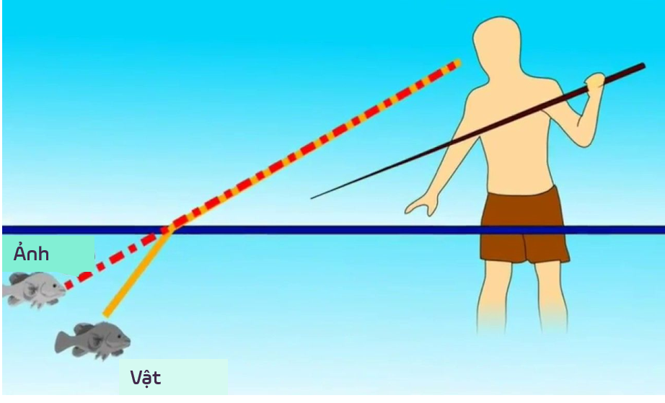
Hiện tượng “nâng ảnh”

Slide 29
Vì sao ta thấy cây bút chì dường như bị gãy tại mặt nước?

Slide 30
Khi các tia sáng truyền từ đầu bút trong nước vào không khí
Đường đi của các tia sáng này bị khúc xạ
Những tia khúc xạ này lọt vào mắt ta
Mắt ta sẽ nhìn thấy đầu bút bị lệch
→ Cây bút dường như bị gãy

Slide 31

Vì sao khi đứng trên thành hồ bơi, ta lại thấy đáy hồ bơi có vẻ gần mặt nước hơn so với thực tế?

Slide 32
Hiện tượng “nâng ảnh” do khúc xạ ánh sáng
Các tia sáng truyền từ đáy hồ đến mắt ta bị khúc xạ ở mặt phân cách giữa nước và không khí
Dẫn đến chúng ta sẽ nhìn thấy đáy hồ bơi dường như đang ở vị trí gần mặt nước hơi so với thực tế

Slide 33

CỦNG CỐ

Slide 34
Câu 1: Hiện tượng khúc xạ ánh sáng là hiện tượng tia sáng tới khi gặp mặt phân cách giữa hai môi trường:
A. bị hắt trở lại môi trường cũ.
B. bị hấp thụ hoàn toàn và không truyền đi vào môi trường trong suốt thứ hai.
C. tiếp tục đi thẳng vào môi trường trong suốt thứ hai.
D. bị gãy khúc tại mặt phân cách giữa hai môi trường và đi vào môi trường trong suốt thứ hai.

Slide 35
Câu 2: Trong trường hợp nào dưới đây tia sáng truyền tới mắt là tia khúc xạ?
A. Khi ta ngắm một bông hoa trước mắt.
B. Khi ta soi gương.
C. Khi ta quan sát con cá vàng đang bơi trong bể
D. Khi ta xem chiếu bóng.
Tia sáng truyền từ môi trường trong suốt này sang môi trường trong suốt khác bị gãy khúc tại mặt phân cách giữa hai môi trường

Slide 36
Câu 3: Trong hiện tượng khúc xạ ánh sáng, góc khúc xạ r là góc tạo bởi:
B.
tia khúc xạ và tia tới
A.
tia khúc xạ và pháp tuyến tại điểm tới.
D.
tia khúc xạ và điểm tới
C.
tia khúc xạ và mặt phân cách.

Slide 37
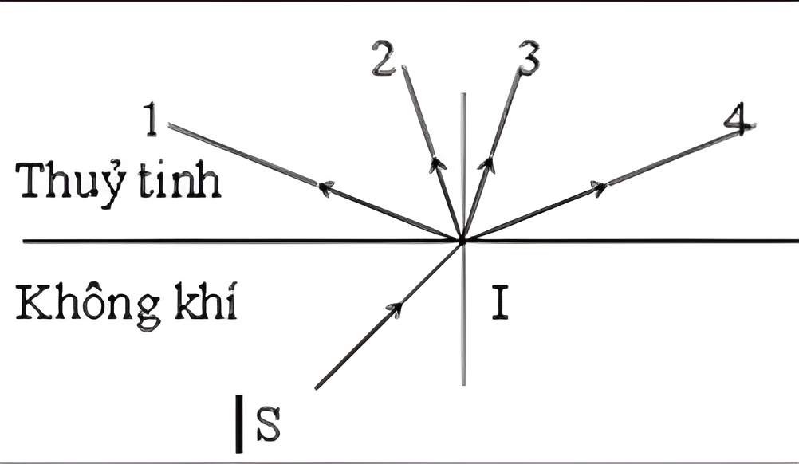
Câu 4: Chiếu tia tới SI từ không khí tới mặt phân cách với thuỷ tinh. Trong các tia đã cho ở hình vẽ, tia nào là tia khúc xạ?
A. Tia 1
B. Tia 3
C. Tia 4
D. Tia 2

Slide 38
Câu 5: Theo định luật khúc xạ thì:
A. góc khúc xạ bao giờ cũng khác 0.
B. góc tới tăng bao nhiêu lần thì góc khúc xạ tăng bấy nhiêu lần.
C. tia khúc xạ và tia tới nằm trong cùng một mặt phẳng.
D. góc tới luôn luôn lớn hơn góc khúc xạ.

Slide 39

Câu 6: Khi ta tăng góc tới, góc khúc xạ biến đổi như thế nào?
A.
Góc tới tăng, góc khúc xạ giảm.
B.
Góc tới tăng, góc khúc xạ tăng.
C.
Góc tới tăng, góc khúc xạ không đổi.
D.
Góc tới tăng, góc khúc xạ tăng hoặc giảm

Slide 40
Câu 7: Ta có tia tới và tia khúc xạ trùng nhau khi
A.
góc tới bằng 0
B.
góc tới bằng góc khúc xạ
C.
góc tới lớn hơn góc khúc xạ
D.
góc tới nhỏ hơn góc khúc xạ

Slide 41
Câu 8: Biết PQ là mặt phân cách giữa không khí và nước, I là điểm tới, SI là tia tới, IN là pháp tuyến. Hình vẽ nào đúng, hình vẽ nào sai?
N
N
S
S
Không khí
Không khí
P
I
Q
P
Q
Nước
Nước
I
N’
R
N’
R
Hình 1
Hình 2
N
R
N
S
Không khí
I
Không khí
I
P
Q
P
Q
Nước
Nước
S
N’
R
N’
Hình 3
Hình 4

Slide 42
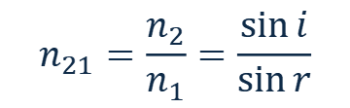
Câu 8:
N
$$n_{21}=\frac{n_{2}}{n_{1}}=\frac{\sin{i}}{\sin{r}}$$
S
Không khí
n₁ = 1,00293
n₂ = 1,333
P
Q
Nước
I
n₂ > n_{1 →} sin i > sin r → i > r
N’
R
Góc khúc xạ nhỏ hơn góc tới
Hình 1 - Đúng
n₂₁ > 1 – góc khúc xạ nhỏ hơn góc tới

Slide 43
Câu 8:
N
S
Khi truyền từ môi trường trong suốt này sang môi trường trong suốt khác, tia sáng có thế bị khúc xạ (bị lệch khỏi phương truyền ban đầu) tại mặt phân cách giữa hai môi trường.
Share by VnTeach.Com
Không khí
P
Q
Nước
I
N’
R
Hình 2 - Sai

Slide 44
Câu 8:
N
R
$$n_{21}=\frac{n_{2}}{n_{1}}=\frac{\sin{i}}{\sin{r}}$$
Không khí
I
P
Q
n₁ = 1,333
n₂ = 1,00293
Nước
n₂ < n_{1 →} sin i < sin r → i < r
S
N’
Góc khúc xạ lớn hơn góc tới
Hình 3 - Đúng
n₂₁ < 1 – góc khúc xạ lớn hơn góc tới

Slide 45
Câu 8:
N
S
Theo định luật khúc xạ ánh sáng “Tia khúc xạ nằm trong mặt phẳng tới và ở bên kia pháp tuyến so với tia sáng tới”
Không khí
I
P
Q
Nước
R
N’
Hình 4 - Sai

Slide 46
THANKS!!!

